Slide 1
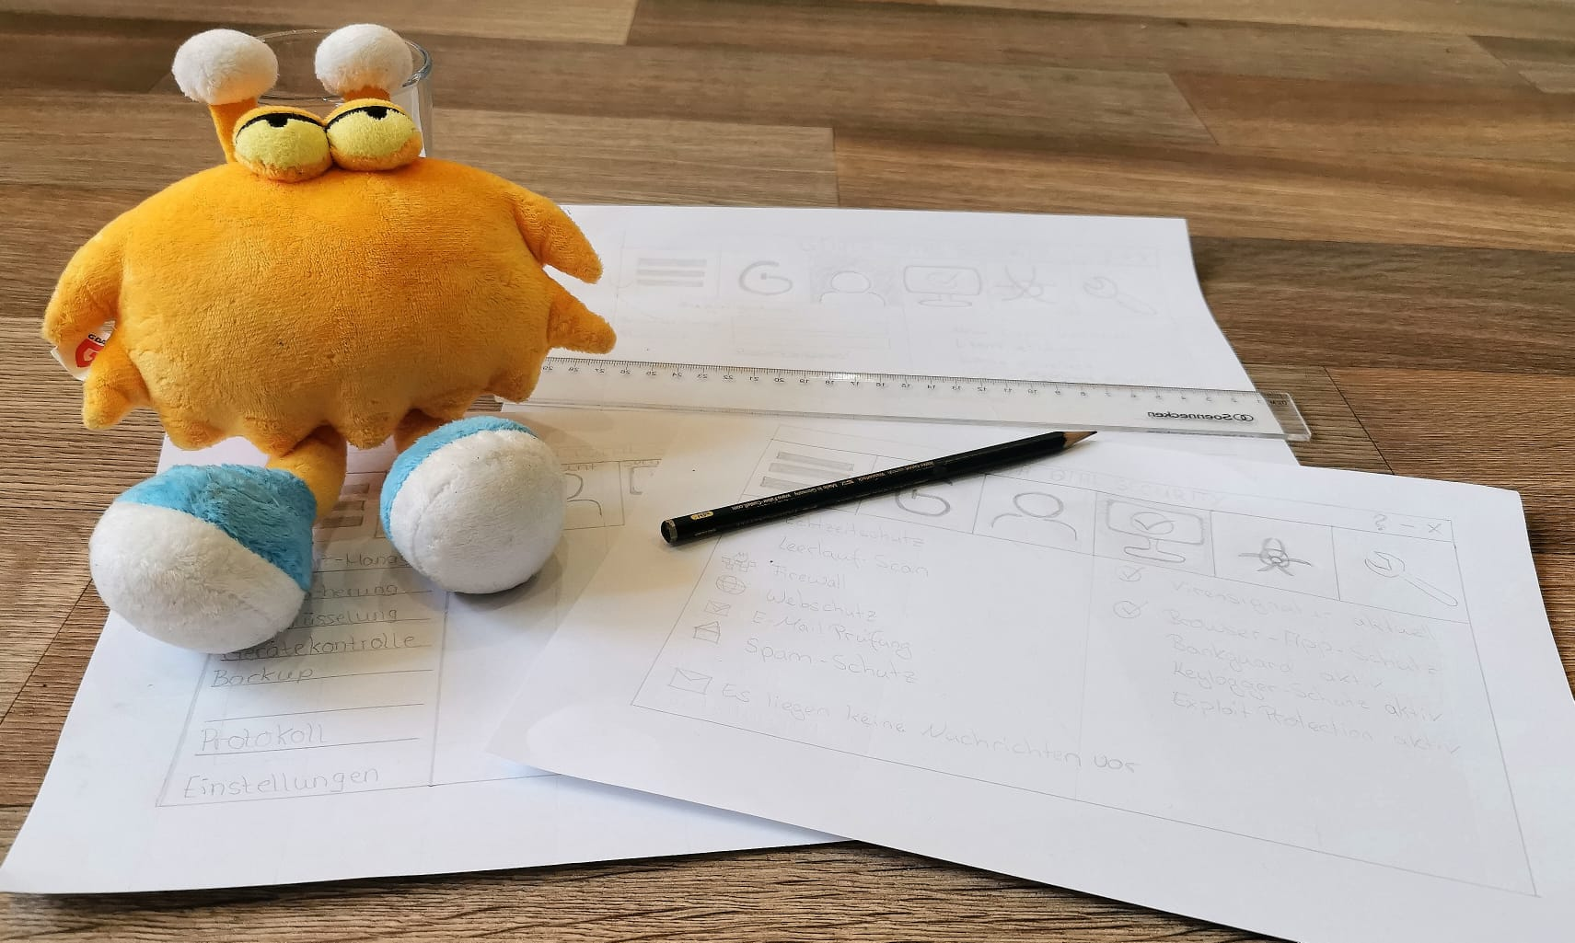
Designevaluierung Schwerpunkt: User Centered Design

Slide 2
Inhatlsverzeichnis
Motivation
Personas
Umfrage Ergebnisse Erste
Design
Erste Umfrage VS Zweite Umfrage
Forschungsfrage
Weitere Themenfelder

Slide 3
Motivation
Die Arbeit bei G DATA
Interesse an Benutzerfreundlichkeit

Slide 4
Personas

Slide 5
Derzeitiges Design der G Data Software
Ergebnisse der ersten Umfrage

Slide 6
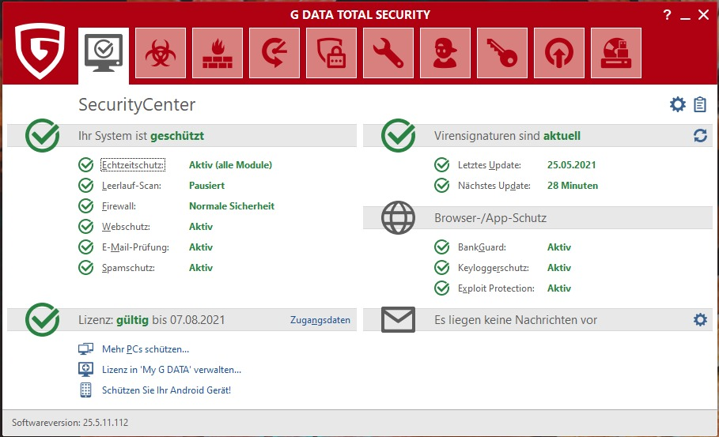
Security Center

Slide 9
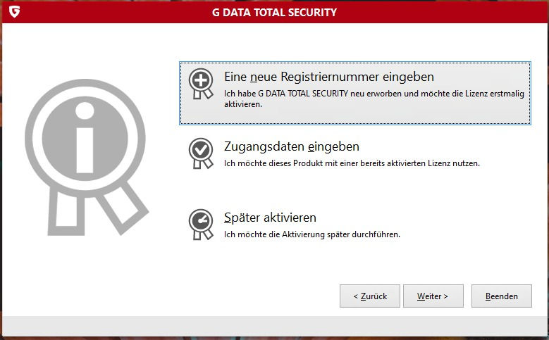
„Welche Kategorie würden Sie als G Data Kunde auswählen & warum?"

Slide 11
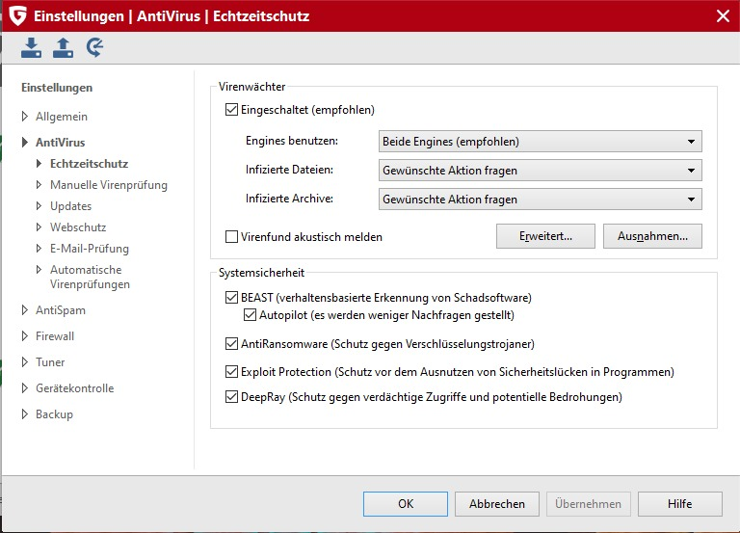
Einstellungen -„Wo würden Sie die Zugangsdaten in den Einstellungen, in einer der Unterkategorien von „Antivirus“ vermuten?”

Slide 13
Design
Berücksichtigung der Umfrage Ergebnisse entstanden Wireframes
Danach erfolgte die Umsetzung in Figma

Slide 14
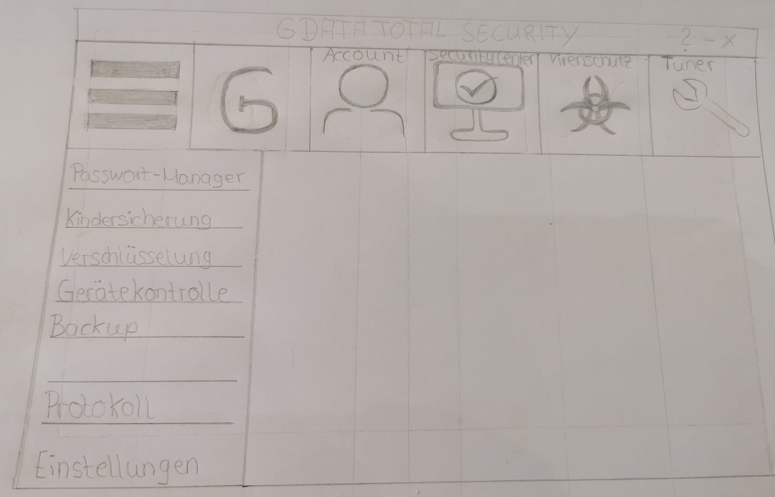
Menü

Slide 15
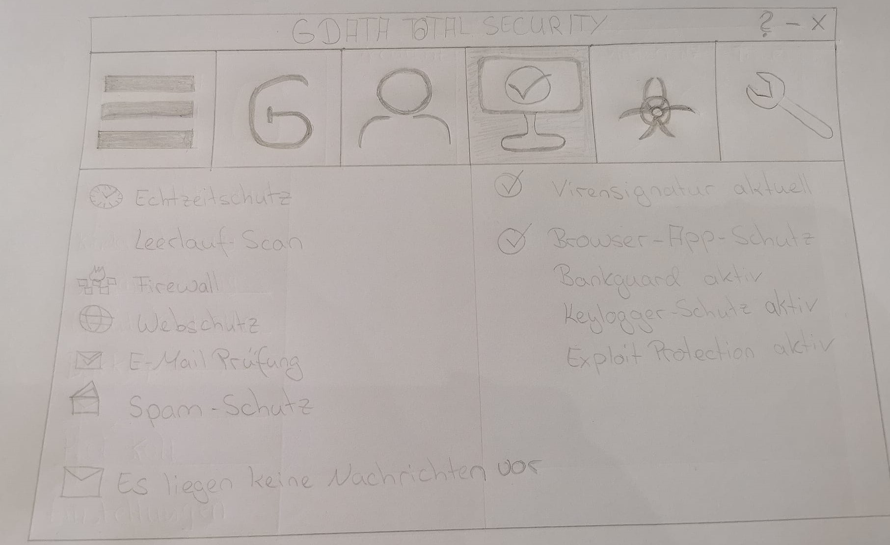
Security Center

Slide 16
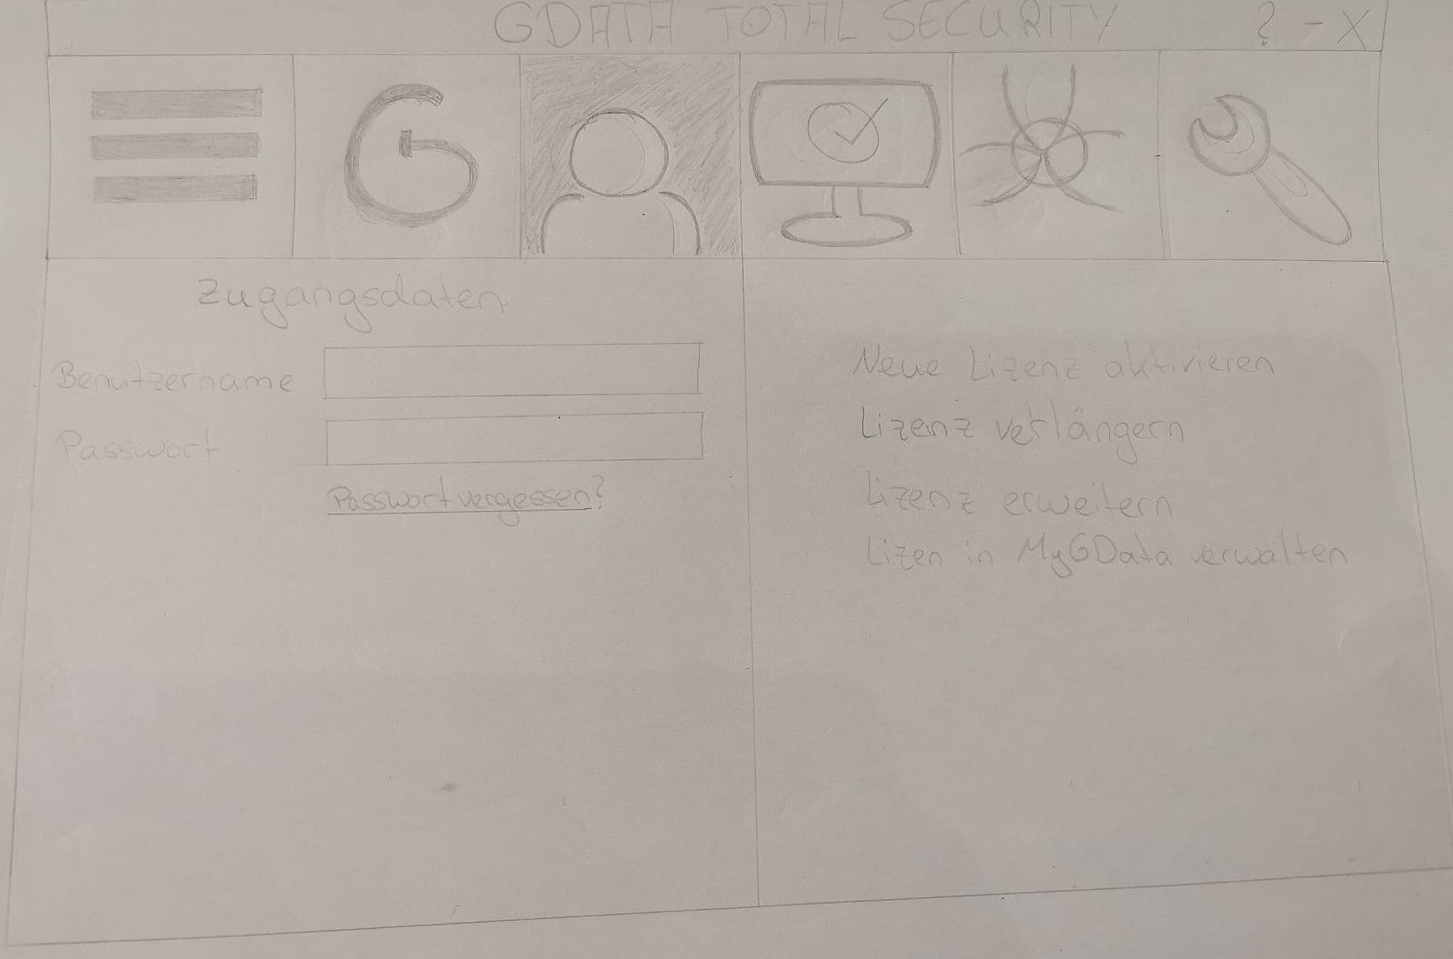
Zugangs- daten

Slide 17
Figma
https://www.figma.com/proto/o9N3GG8jnSZROMK9goNYjJ/GData?node-id=8%3A17&viewport=241%2C48%2C0.4&scaling=min-zoom&starting-point-node-id=101%3A2

Slide 18
Security Center

Slide 19
Account

Slide 20
Nach der Installation

Slide 21
Einstellungen

Slide 22
Forschungsfrage

Slide 23
Weitere Themenfelder

Slide 24
Danke für eure Aufmerksamkeit

